Slide 1
新版门诊医生工作讲解
模块研发：李锋 讲解人：程伟

Slide 2
目 录
功能搭建
功能讲解
CONTENTS
功能优化
请输入标题

Slide 3
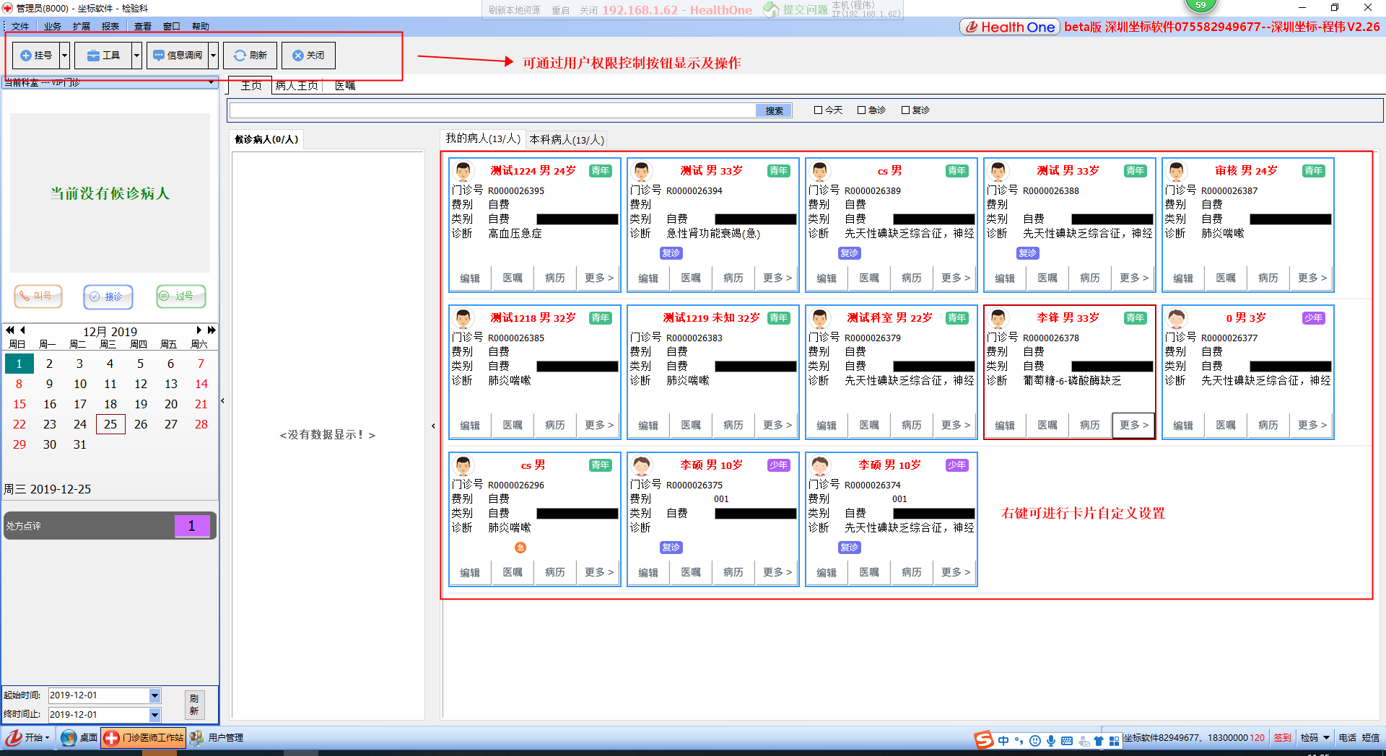
01
新版医生工作站_主页
主页： 1，界面优化，更加简洁，按钮通过用户权限可设置隐藏

Slide 4
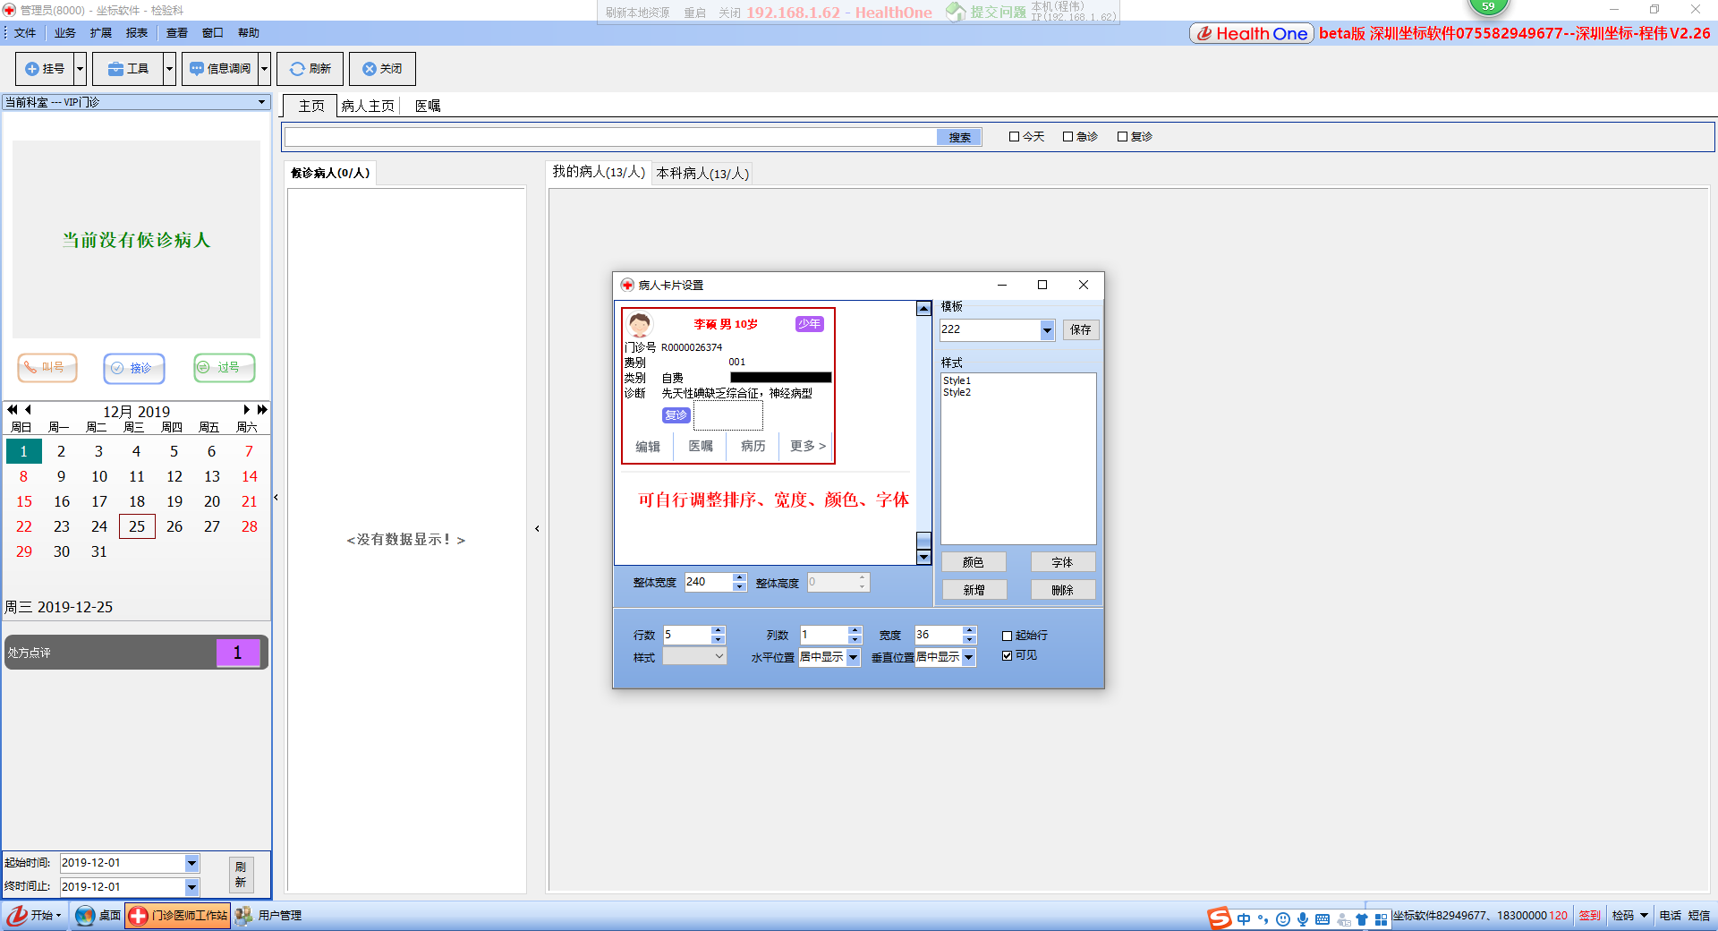
02
新版医生工作站_主页
主页：2，根据医院要求可自行设置卡片格式（工具待优化）

Slide 5
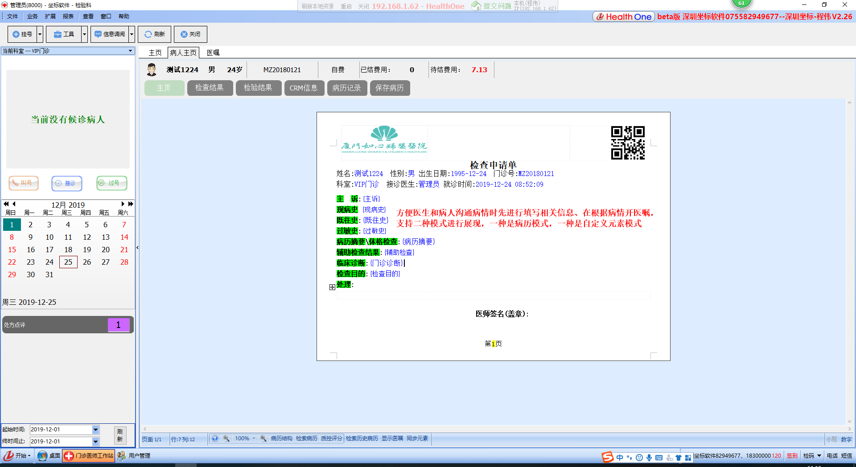
03
新版医生工作站_病人主页
病人主页：方便医生填写病人病情、查看病人报告等相关信息

Slide 6
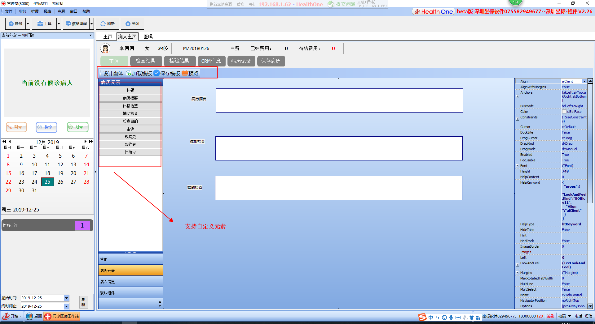
04
新版医生工作站_病人主页
病人主页：支持设置自定义元素

Slide 7
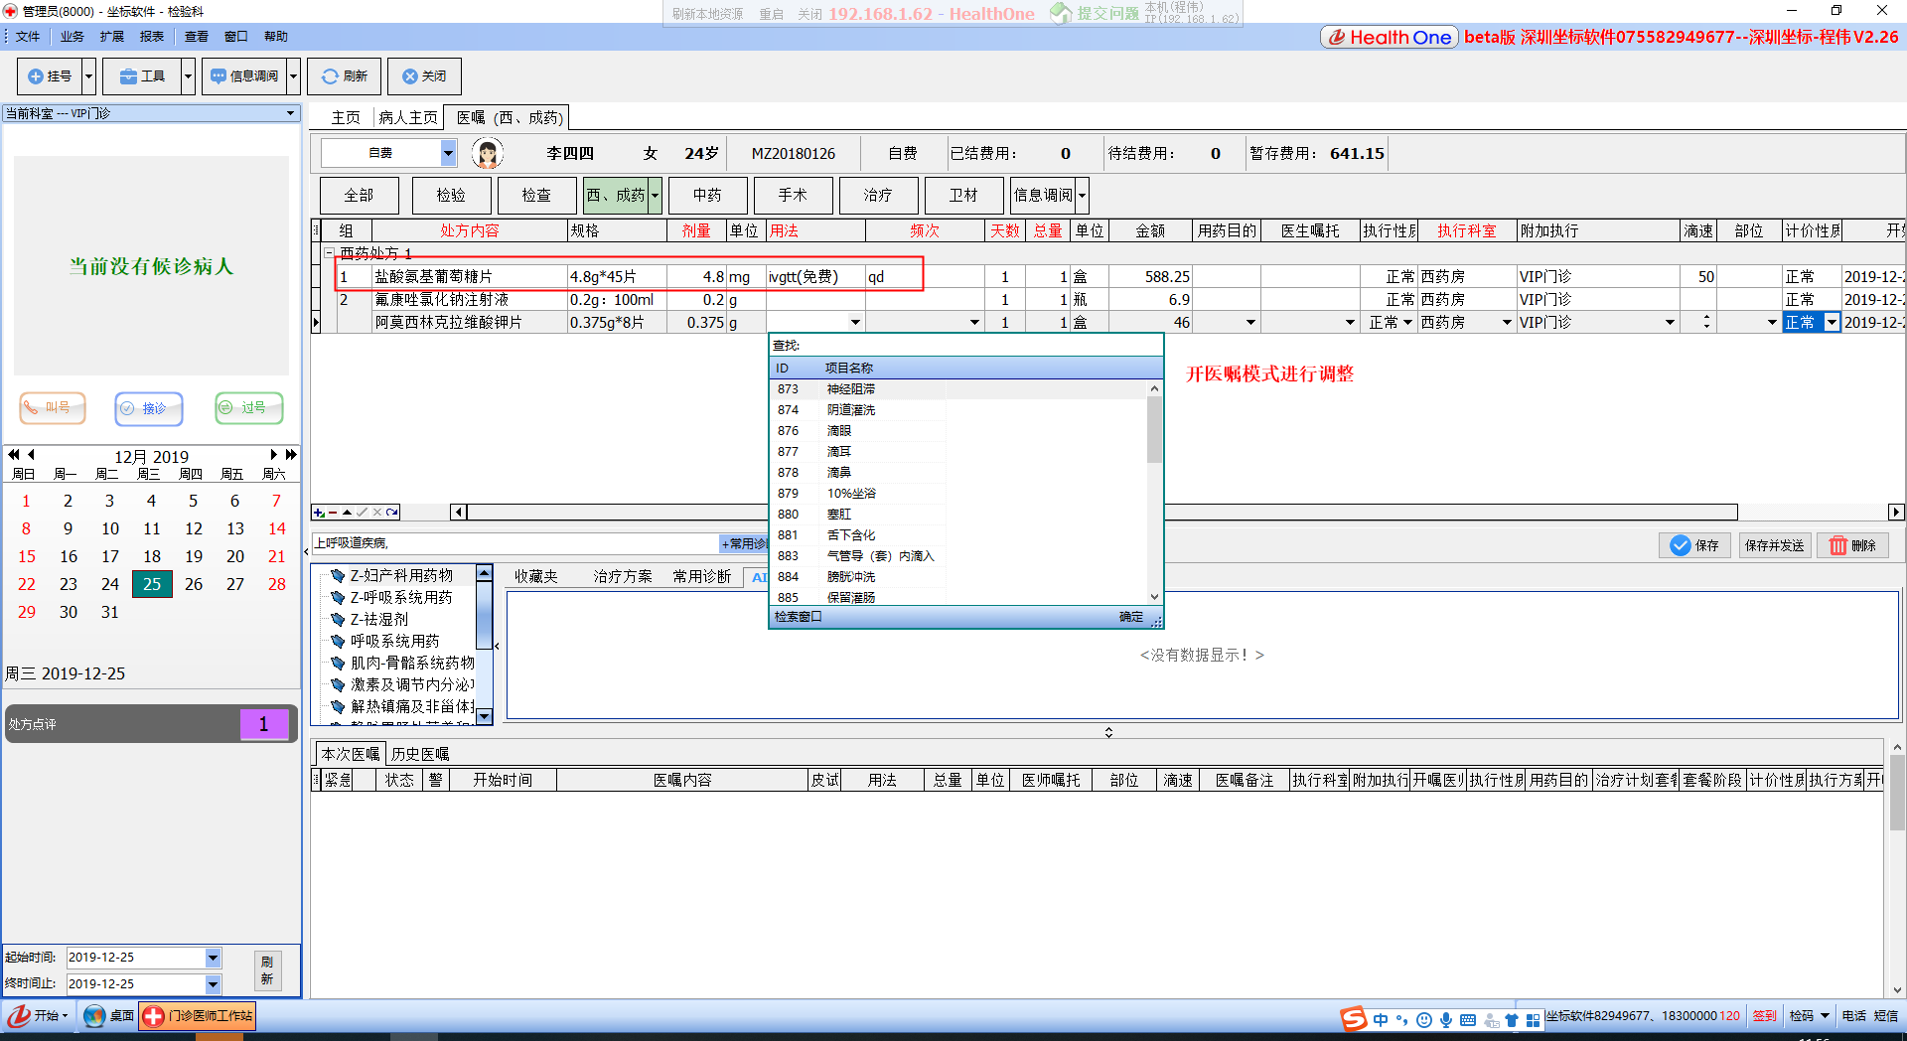
05
门诊医生工作站_医嘱
医嘱：开医嘱模式进行更改

Slide 8
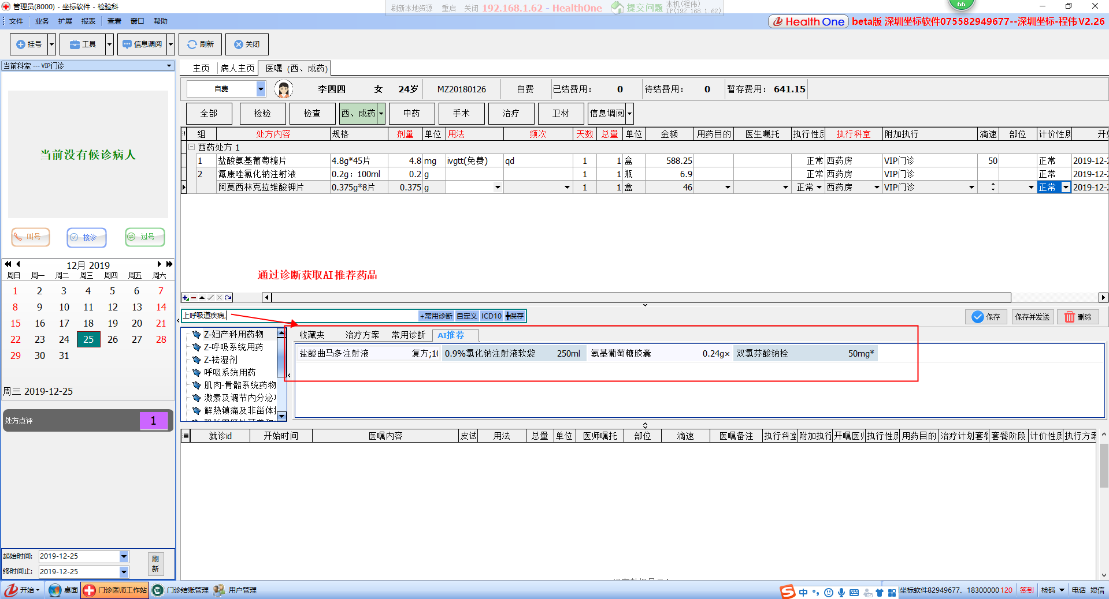
06
门诊医生工作站_医嘱
医嘱：通过诊断进行AI推荐药品

